Slide 1
Simple Black-box Adversarial Attacks

Slide 2
Abstract
화이트 박스와 달리 블랙박스는 쿼리 예산이라는 추가적인 제약이 존재
continuous-valued confidence scores을 이용하여 높은 쿼리 효율을 보인다
기존에 정의된 orthonormal basis 백터를 랜덤하게 선택 하여 타겟 이미지에 추가하거나 빼는 방식
이를 이용하여 대상이 지정된 공격과 대상이 지정되지 않은 공격 모두 사용 가능.

Slide 3
1. Introduction
이미지 분류를 위한 모든 모델은 화이트 박스 공격에 취약
적대적 예제에 대한 취약성은 대부분의 고차원 공간에서 분류기의 불가피성일 가능성이 높음
화이트 박스의 경우 fgsm와 같은 방식을 이용하여 공격
블랙 박스가 대부분의 시나리오에서 더 적합.
모델에 대한 쿼리는 시간과 비용면에서 더 높은 비용
따라서 블랙박스에서 쿼리 수는 중요한 효율성 지표 역할을 함
비용이 너무 많이 들거나, 쿼리 제한으로 쉽게 무력화 되는 공격은 좋지 못함
현재의 블랙박스 공격의 평균 쿼리는 높은 수준을 유지
가장 효율적이고 복잡한 공격에는 일반적으로 수만 또는 수십만 쿼리가 필요
Clarifai 또는 Google Cloud Vision와 같은 머신 러닝 API 서비스는 블랙 박스에 해당
모델의 세부내역을 공유하지 않으나 continuous-valued condifence scores(신뢰도 점수) 반환
이 논문은
결정 경계에 대한 정확한 방향을 고려하지 않음
구체적으로 사전 정의된 직교 방향 세트 중 임의의 방향을 반복적으로 선택 그때 나오는 신뢰도 점수를 확인 아마지에서 벡터를 더하거나 빼서 이미지를 교란
이를 적은양의 쿼리, 20줄 이하의 pytorch 코드로 구현 이를 SimBA로 명명

Slide 4
2. Background
적대적 사례에 대한 연구는 작은 변화에 대한 기계 학습 모델의 견고성과 연관
마치 사람이 이미지이 구별에서 이미지의 작은 변화가 라벨의 영향을 주지 않는것과 동일
이러한 속성을 수식화 하면 다음과 같다
h(x`) =y, ∀x` ∈ {x` | d(x`, x ) ≤ p }
주어진 모델 h는 (x, y) 쌍으로 구성되어 예측되는 모델
이때의 d 는 L₀ L₂ L∞ 와 같은 방식으로 계산
d(x,x`) = || x -x`||₂
최근의 연구는 학습된 모델이 방향성이 맞으면 작은 p 에 대해서도 약한 결과를 보여줌
따라서 Fawzi et al. (2018); Shafahi et al. (2018) 의 연구는 모델을 결정을 변경하는 적대적 방향을 찾는 문제로 변환
Targeted and untargeted attacks.
적의 가장 간단한 방법은 모델이 올바른 예측을 임의의 클래스로 변경하는 것. section 4 에서 공격 유형에 대한 실험 결과가 포함
Loss minimization
모델의 결과가 이산 이므로 적대적 간섭을 찾는것 역시 이산 최적화 문제
이는 주어진 구별 모델 h 의 클래스 y 로 구별하는 정확한 각도 surrogate loss l_{y} (*) 을 정의 하는것이 효율적
White-box threat model.
정확한 loss 값을 알아 이를 활용하여 정밀 타격
Black-box threat model.
충분히 공개되지 않은 모델의 loss를 찾는 과정은 어렵다
이를 수식화 하면 다음과 같다
여기서 B 는 최적화 중 허용되는 쿼리 수에 대한 고정 예산

Slide 5
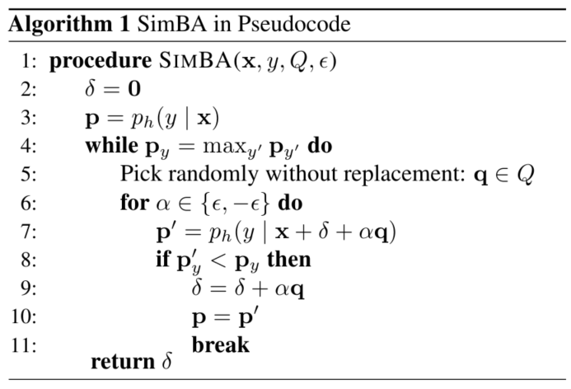
3. A Simple Black-box Attack
주어진 이미지 x 에 대해 블랙박스 신경망 h 가, h(x) = y 로 구별하여 확률 p_{h}(y|x) 를 제공한다 가정하자.
목표는 h(x+δ) ≠ y 을 달성하는 약간의 간섭 δ 을 발견하는 것
Algorithm. ( pseudo-code Algorithm 1 참조)
아무 방향 q 와 약간의 ε을 이용하여 x + εq 또는 x - εq 가 p_{h}(y|x) 가 감소되는지 확인
반복적으로 랜덤 방향 q에 대하여 더하거나 빼기를 진행
h 에 대한 쿼리수를 줄이기위해 항상 εq가 추가된 데이터를 보냄
p_{h}(y|x) 가 감소될때의 방향 q 를 기억, 아닐경우 다시 반복
이 과정은 평균 업데이트에 1.4~1.5 쿼리 필요(모델과 타겟에 따라 다름)
SimBA 에선 대상 이미지 라벨 쌍 (x,y), orthonormal 후보 벡터 세트 Q, 스탭 사이즈 ε>0 .을 입력으로 사용
쿼리 효율을 극대화 하기 위해 두개의 방향이 서로를 취소 하는 상황에는 업데이트 하지 않도록 설정

Slide 6
3. A Simple Black-box Attack
Discrete cosine basis.
최근의 연구는 저 빈도 공간의 랜덤한 노이즈가 더 공격적
이 사실의 활용을 위해 discrete cosine transform(DCT) 을 제안
DCT 는 2D 이미지 공간의 신호는 코사인 파 함수의 크기에 해당하는 주파수 계수에 매핑하는 정규 직교 변환
General basis.
일반적으로 orthonormal basis을 효율적으로 샘플링 가능한 경우 공격이 가능할 것으로 예상
이것은 ImageNet 과 같은 고 해상도 데이터 세트의 경우 orthonormal basis 차원이 dXd 차원임으로 어려움
Gram-Schmidt process 와 같은 반복 샘플링 방법은 샘플링 된 벡터 수의 선형 메모리 비용으로 인해 사용이 어려움.
따라서 효율성과 이미지에 대한 자연스러운 적합성을 위해 standard basis vectors 와 DCT basis vectors 을 사용하여 평가하기로 함
Learning rate ε.
검색 방향 세트 Q 가 주어지면 몇몇 방향은 p_{h}(y|x) 을 감소시키는 경우가 존재.
또한 p_{h}(y|x+εq)가 ε 에 대하여 non-monotonic 할 수 있다.
픽셀 공간과 DCT 공간 모두에서 무작위로 샘플링 된 검색 방향에 대한 함수로 확률의 상대적 감소를 플로팅
확률은 ResNet-50 모델에 의한 ImageNet 유효성 검사 샘플의 예측에 해당합니다.
Fig 1 은 p_{h}(y | x ± q)가 일관적으로 감소됨
일부 방향은 클래스 확률을 증가 시키지만 확율의 변화는 상대적으로 음수로 떨어짐.
이는 알고리즘이 한번의 선택보단 여러번의 반복으로 인해 빠르게 오분류를 일으킨다
다음 섹션에서 보이듯 단계 T 의 선택과 최대 개수가 주어지면 간섭의 최종 L2-norm 을 결정되므로 ||δ||₂ 에 따른 예산으로 결정됨

Slide 7
3. A Simple Black-box Attack
Budget considerations.
orthonormality Q를 활용하여 δ 의 norm 을 고정 가능
반복 할 때마다 basis vector 를 더하거 나 빼거나 하여
α_{i} ∈ { -ε, 0 , ε } 를 단계 t 에서 선택한 검색 방향의 부호이므로
δ _{t+1} = δ_{t} + α_{t}q_{t}
일반적으로 T 단계 후의 최종 간섭 δ_{T} 는 다음의 합계로 작성 가능
δ_{T} = Σ^{T}_{t=1} α_{t}q_{t}
q_{t} 는 orthogonal 이므로 q_{t}^{Т} q_{t`} = 0 for any t ≠ t`
또한 L2-norm 을 공격적 간섭에 대하여 다음과 같이 표현 가능
||δ_{T}||²₂ = ||Σ^{T}_{t=1} α_{t}q_{t} ||²₂ = Σ^{T}_{t=1} ||α_{t}q_{t} ||²₂ = Σ^{T}_{t=1} α_{t} || q_{t} ||²₂ ≤ Tε²

Slide 8
4. Experimental Evaluation
다음 모델과 비교
the Boundary Attack (Brendel et al., 2017),
Opt attack (Cheng et al., 2018),
Low Frequency Boundary Attack (LFBA) (Guo et al., 2018),
AutoZOOM (Tu et al., 2018)
QL attack (Ilyas et al., 2018a)
Bandits-TD attack (Ilyas et al., 2018b).
이를 다음 세가지 항목으로 비교
how often the optimization problem finds a feasible point (success rate)
how many queries were required (B)
the resulting perturbation norms (ρ).

Slide 9
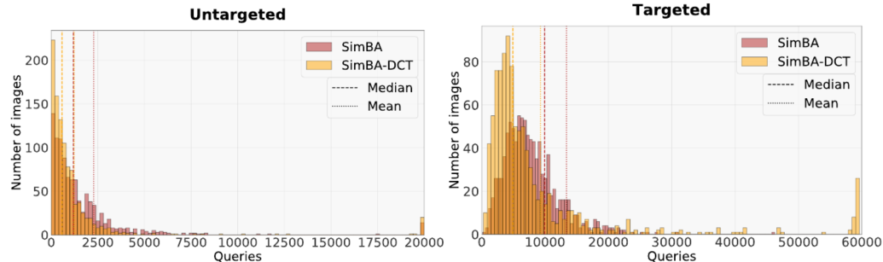
4. Experimental Evaluation
Fig 3 공격이 성공할 때까지 필요한 쿼리 수의 히스토그램 (1000 개 이상의 대상 이미지) SimBA-DCT는 오른쪽으로 치우쳐서 소수의 이미지에만 적은 수의 쿼리가 필요함. 비 표적 공격에 대해 SimBA-DCT가 요구하는 중간 쿼리 수는 582 개에 불과. 그러나 낮은 빈도로 제한하면 SimBA-DCT는 60, 000 개의 쿼리 후 성공적인 적대적 이미지를 찾지 못하는 반면 SimBA는 100 % 성공.

Slide 10
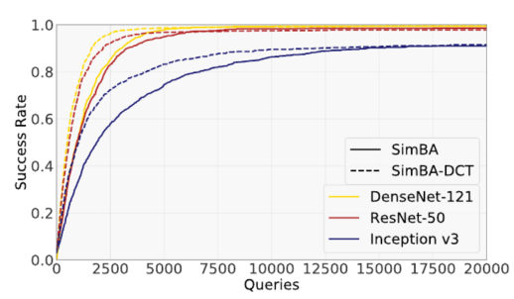
4. Experimental Evaluation
Fig 4. 비 표적 SimBA (실선) 및 SimBA-DCT (점선) 공격에 대해 서로 다른 네트워크 아키텍처에서 성공률 대 모델 쿼리 수 비교. 두 방법 모두 높은 확률로 2 만 개의 쿼리 내에서 적대적 섭동을 성공적으로 구성 가능. DenseNet은 두 공격 모두에 가장 취약하며 SimBA에 대해 6,000 개 쿼리 및 SimBA-DCT에 대해 4000 개 쿼리 후에 거의 100 %의 성공률. Inception v3은 두 방법 모두 공격하기 어려움.

Slide 11
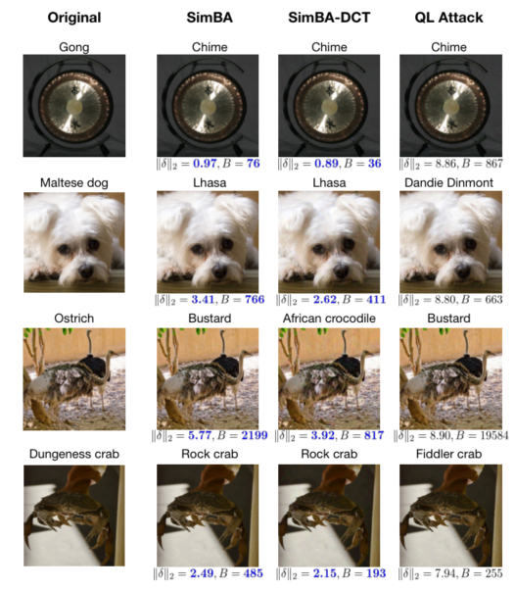
4. Experimental Evaluation
Fig 5. SimBA, SimBA-DCT 및 QL 공격에 의한 적대적 간섭 전후의 무작위로 선택된 이미지. 구성된 간섭은 세 가지 방법 모두에서 감지 할 수 없지만 SimBA 및 SimBA-DCT에 대한 간섭 L2-norm은 모든 이미지에서 QL 공격보다 훨씬 낮음. SimBA 는 QL 공격과 비슷하거나 적은 쿼리로 적대적인 예제를 구성

